Slide 1
Khởi động

Slide 3
Thứ… ngày… tháng… năm…
TIẾNG VIỆT
Bài 12 – Tiết 5

Slide 4
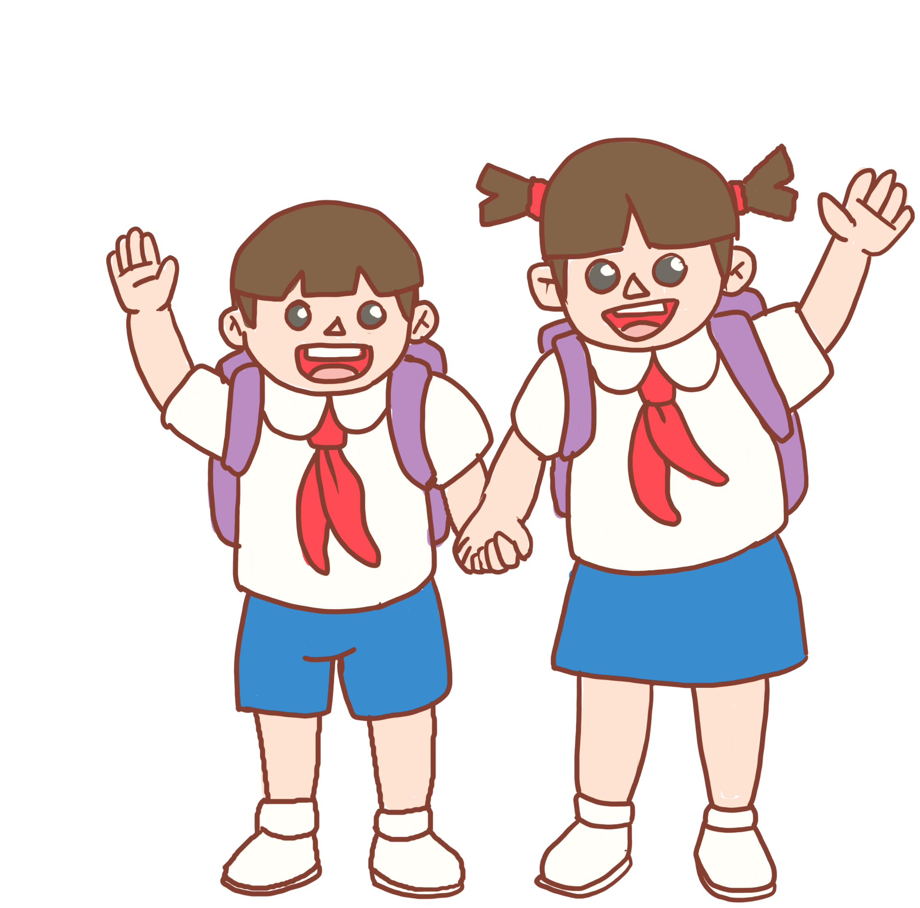
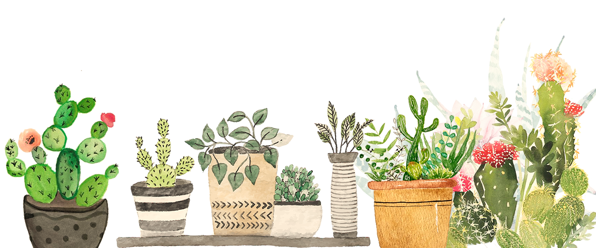
THỬ TÀI NHÍ
THỬ TÀI NHÍ

Slide 5
1. Đọc đoạn văn sau và kể lại các hoạt động của nhà gấu vào mùa xuân, mùa thu và mùa đông.
Nhà gấu ở trong rừng
Nhà gấu ở trong rừng. Mùa xuân, cả nhà gấu kéo nhau đi bẻ măng và uống mật ong. Mùa thu, gấu đi nhặt quả hạt dẻ. Gấu bố, gấu mẹ, gấy con cùng béo rung rinh, bước đi lặc lè, lặc lè. Béo đến nỗi khii mùa đông tới, suốt ba tháng rét, cả nhà gấu đứng tránh gió trong gốc cây, không cần đi kiếm ăn, chỉ mút hai bàn chân mỡ cũng đủ no.
(Tô Hoài)

Slide 6
NHÀ VĂN NHÍ
NHÀ VĂN NHÍ

Slide 7
2. Viết 3-5 câu kể lại hoạt động của một con vật mà em quan sát được
G:
Em muốn kể về con vật nào
Em đã được quan sát kĩ con vật đó ở đâu? Khi nào?
Kể lại những hoạt động của con vật đó
Nêu nhận xét của em về con vật đó

Slide 8
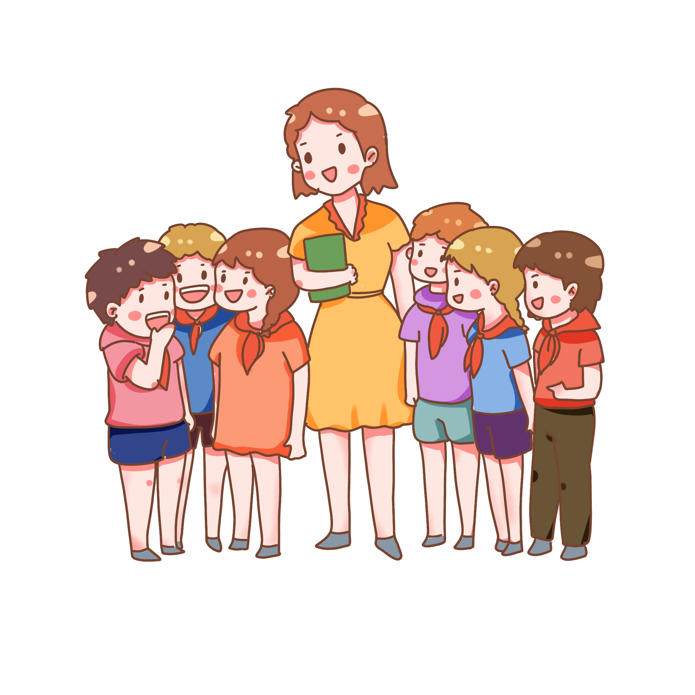
Bài làm mẫu
Chú chó Bun nhà em rất ngộ nghĩnh đáng yêu. Chú là giống cho cỏ nên rất khôn. Mỗi khi em đi học về là chú lại chạy ra cổng đón. Hai tai chú vểnh lên. Chiếc đuôi chú quẫy liên tục, rối rít. Chiếc lưỡi chú thè ra. Hai mắt sáng rực mừng rỡ. Lúc chú đứng, lúc chú ngồi như đang chờ đợi một điều gì hạnh phúc lắm. Em yêu Bun lắm, chú là người bạn thân của gia đình em.

Slide 9
Bài làm mẫu
Nhà em có một chú chó rất đáng yêu. Chú có tên là Meo. Mỗi khi em đi học về, Meo đều chạy ra tận cổng để đón em. Nó cứ quấn lấy chân em không rời. Meo là một chú chó rất thông minh. Em coi Meo như một người bạn của mình.

Slide 10
Trao đổi bài viết
Bài viết đã đúng yêu cầu
(đủ số câu)
Bài viết có sáng tạo
(thêm ý mới)
Bài viết có nhiều câu văn hay
(dùng từ hay)

Slide 11
Về nhà chuẩn bị sách, báo viết về một loài vật nuôi trong nhà.
Notes:
11

Slide 12
TẠM BIỆT VÀ HẸN GẶP LẠI

